Slide 1
LTIに準拠したネットワーク学習システムの開発
東京電機大学
菅原良太 沼田悠貴

Slide 2
発表の流れ
シミュレータの進捗
LTIの進捗
課題

Slide 3
シミュレータの進捗
PCの入力欄と詳細表示部分との関連付け
新しい線の描画中に全体の線が消える謎の解明
LANの描画の制限
制限の理由をコンソールに表示
Ifの個別の名前を表示
Busをドロップによって描画

Slide 4
入力欄と詳細部分の関連付け
ドロップしたPCすべての入力した値を個別に保存、参照を可能に
ルータはまだ

Slide 5
線の謎
描画中だけ、ものすっごい下にずれてた
ずれる前後に再描画等はしていない
どうすればいいかはわからない

Slide 6
LANの描画の制限
自由に線を引けるのではなく描画に対して制限を設けた
例, 同じところには引けない
PCには１本しか引けない
たまに描画が消える

Slide 7
Ifの名前の描画
If0, if1のような個別の名前を画像の上に描画
まだ、うまく値を渡せていない
→ ifundefined

Slide 8
Busの描画
魚本、大須賀、中村(2018)ら
LANモード内のBusモードがONのときマウスのドラッグにより描画
今回
PCやルータと同じくドロップにより描画

Slide 9
LTIの進捗
Moodleの導入
Moodle,Canvasでチュートリアルの再現
失った一週間の進捗部分を取り戻した

Slide 10
Moodle
Moodleでは、外部ツール設定をすることで、LTI化しているアプリとの連携を取ることが可能であった。

Slide 11
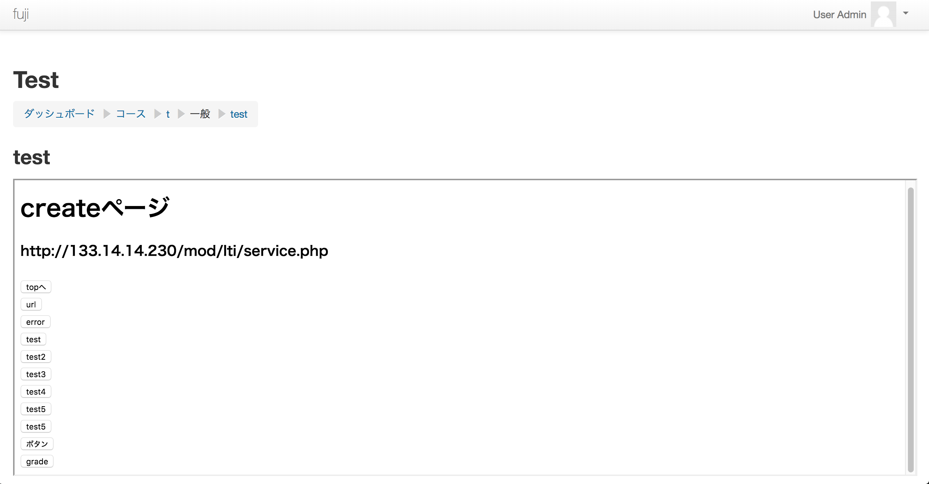
Moodleでの起動

Slide 12
前回のエラー
・ 401 Unauthorized Invalid authorization header
ーヘッダーが正しくないのではなく、ヘッダーが送られていないことで起きていたエラーだった。

Slide 13
原因２
ボタンを押した時、ヘッダーなどの情報を送信する関数を呼び出していた、しかし関数が呼び出された時に、変数が初期化されていた。 ーこれにより、情報を何も入れないまま送信していた。
情報などを入れておく変数をグローバル変数にすることで、再度呼び直しても情報を保持し、この問題を対処した。

Slide 14
新たなエラー
Message signature not valid ー署名に使うsignatureが正しくないと言われた。
Oauth_body_hashがないのが原因かと思われた。 ー実装したが解決せず

Slide 15
課題
シミュレータ
シミュレータのとりあえずの完成
LTI ーエラーの原因を見つけ、対応する

